Slide 1
Carte mère et composants
El Ouardi Marouan
Rachiq Yahya

Slide 2
Plan:
C’est quoi une carte mère?
Quelles sont les composants de la carte mère?
Comment elle se connecte avec les composants ?
Conclusion.

Slide 3
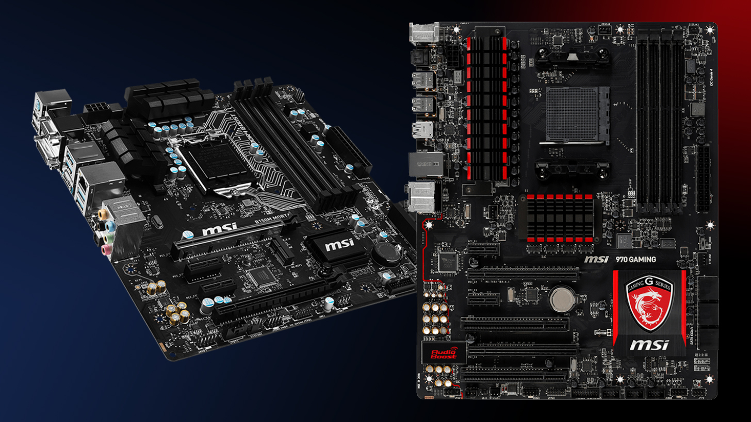
C’est quoi une carte mère?
La carte mère qui est aussi appelée mainboard ou motherboard en anglais. C’est un matériel informatique, plus précisément une plaque électronique, qui regroupe les circuits principaux, tel que le micro-processeur, le bus, les barrettes mémoire, ainsi que les connecteurs d'extension (carte graphique, modem..) et les interfaces pour les périphériques. Elle sert à interconnecter toutes les composantes d’un micro-ordinateur. On peut assimiler la carte mère au système nerveux ou au cœur d’un ordinateur puisqu’elle est le socle qui fait fonctionner les composants et les technologies de nos ordinateurs.

Slide 4
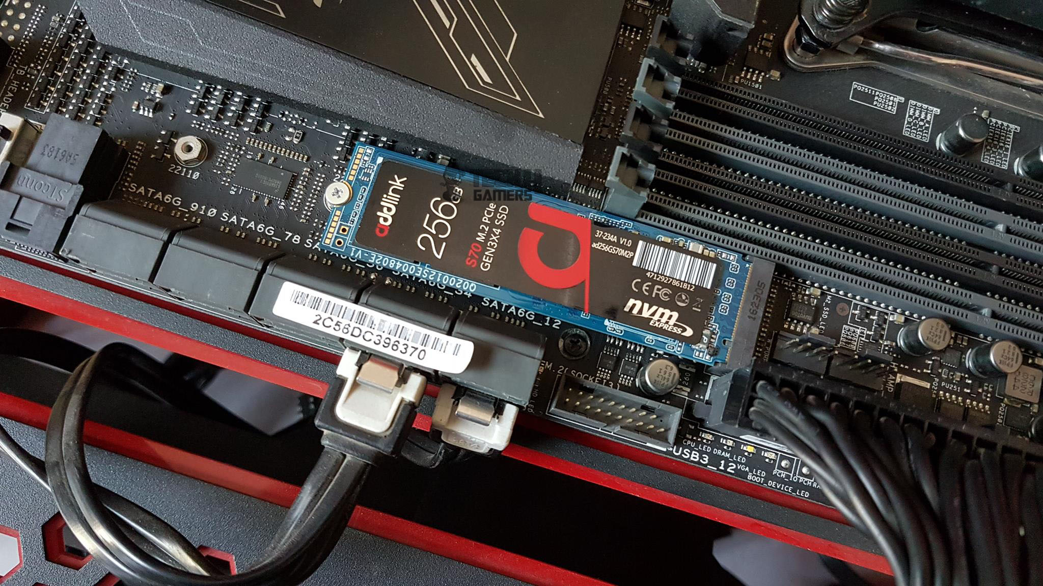
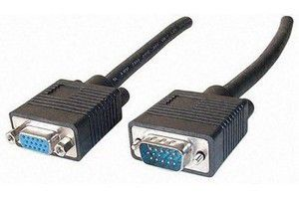
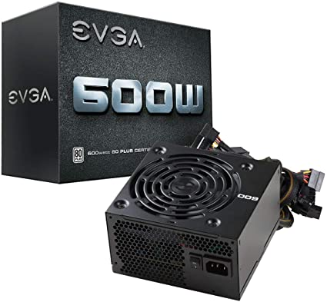
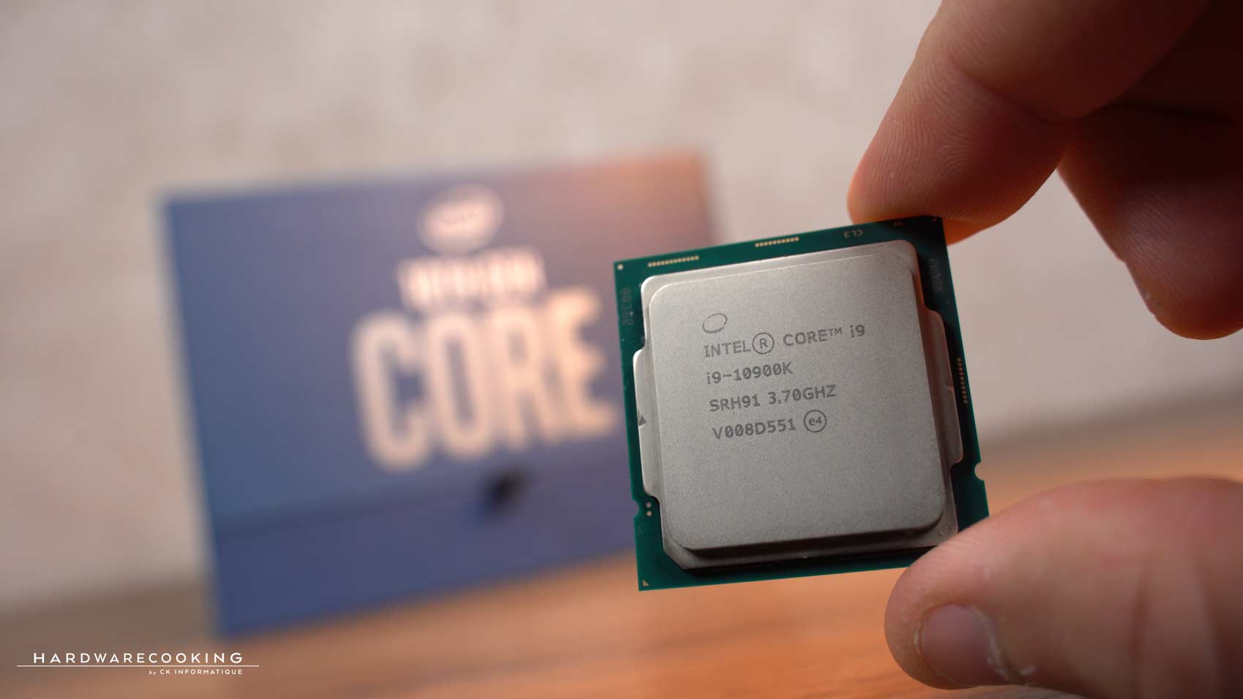
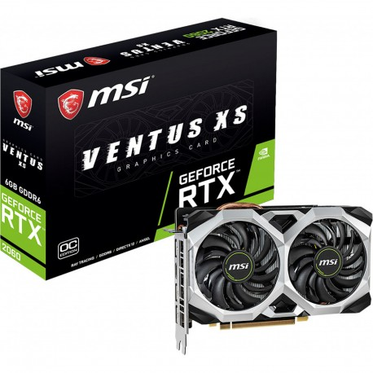
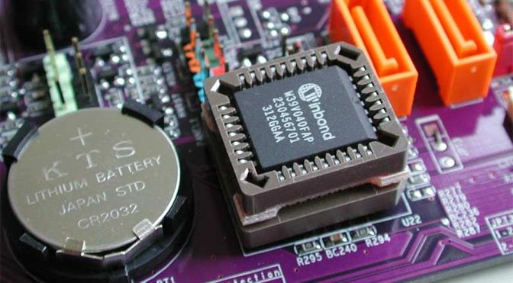
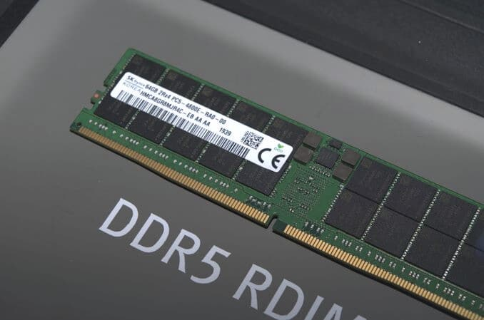
Les composants de la carte mère
Les composants nécessaires de la carte mère :
Bloc d’alimentation
Processeur
Carte graphique
Barette mémoire
Connecteur VGA ou HDMI
Le BIOS
Le disque dur

Slide 5
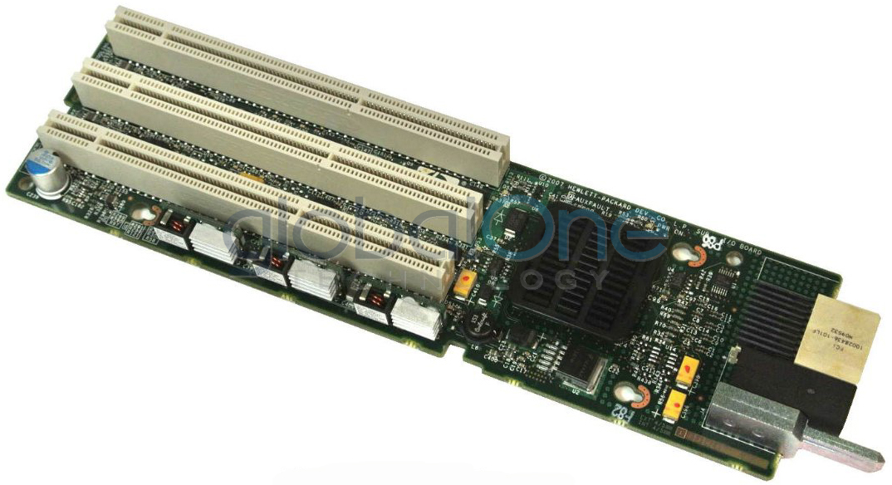
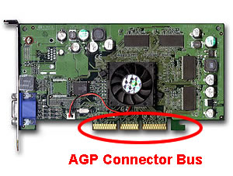
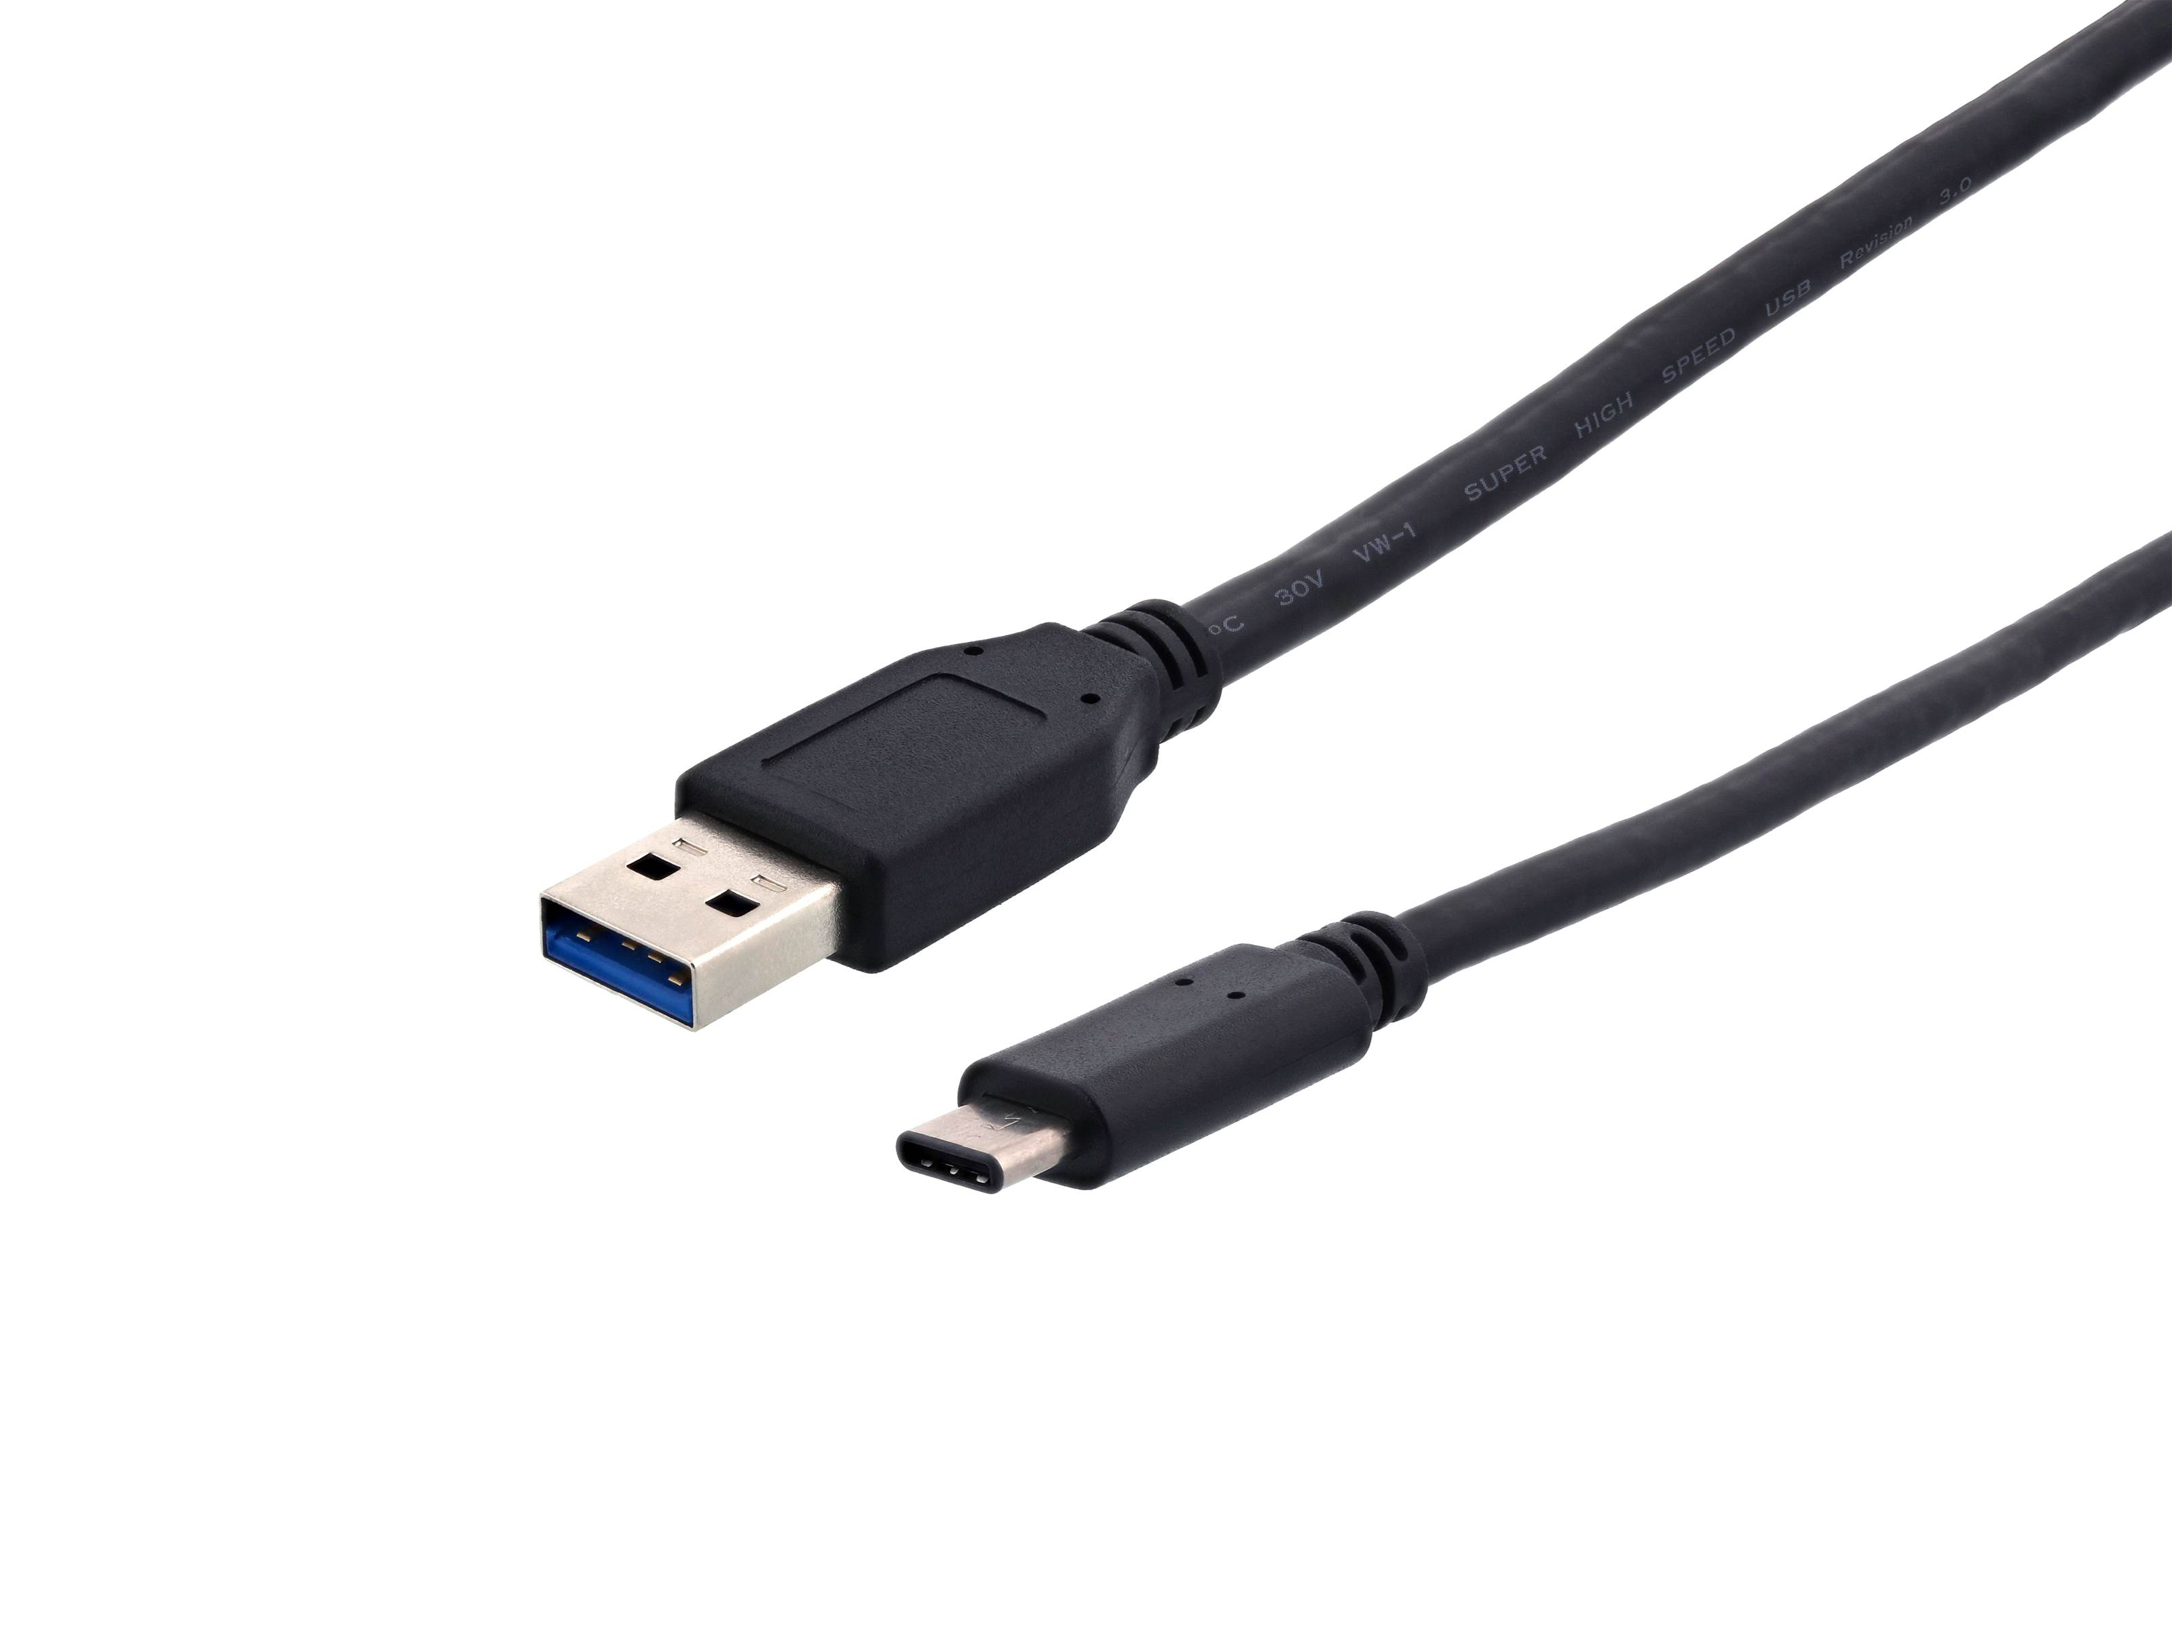
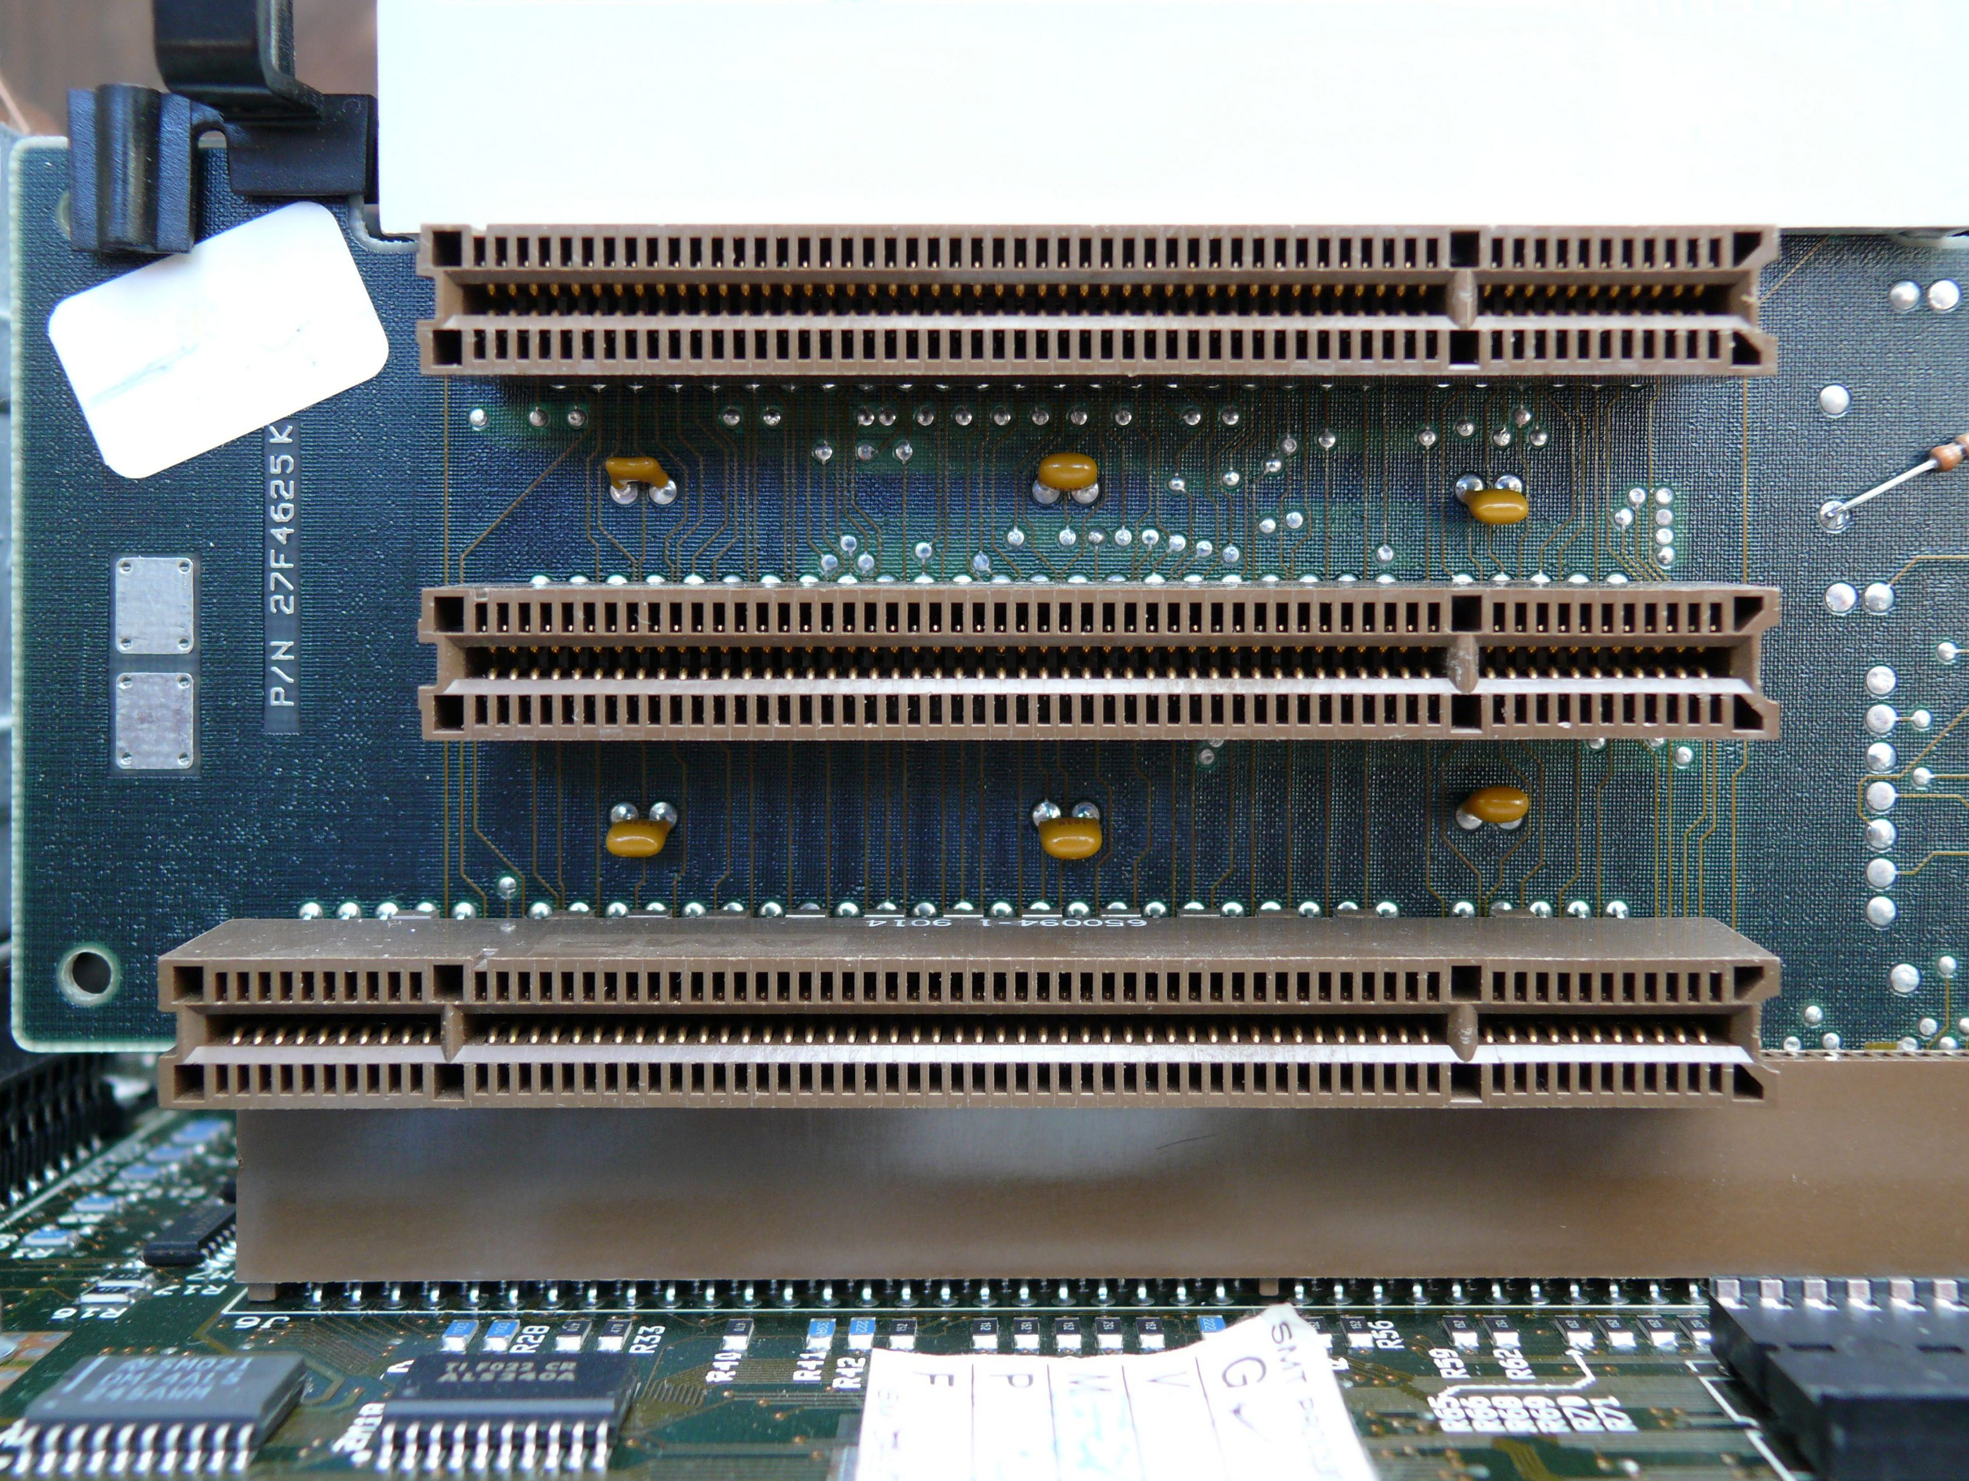
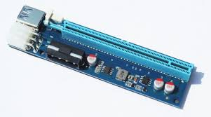
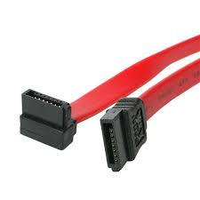
Comment la carte mère se connecte avec les composants
La carte mère utilise des différents type des Bus informatiques pour qu'elle se connecte avec les composants:

Slide 6
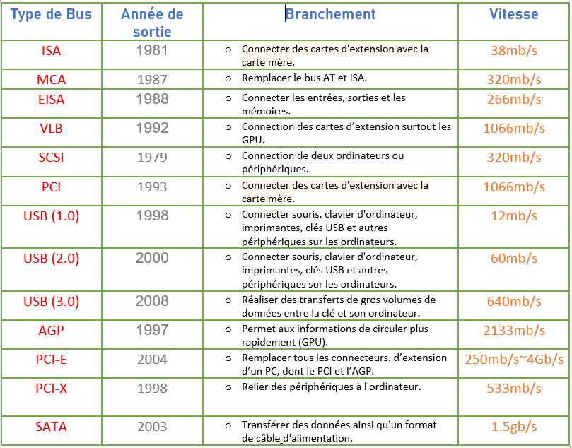
Et voila un tableau qui contient plusieurs Bus et les différences entre eux:

Slide 7
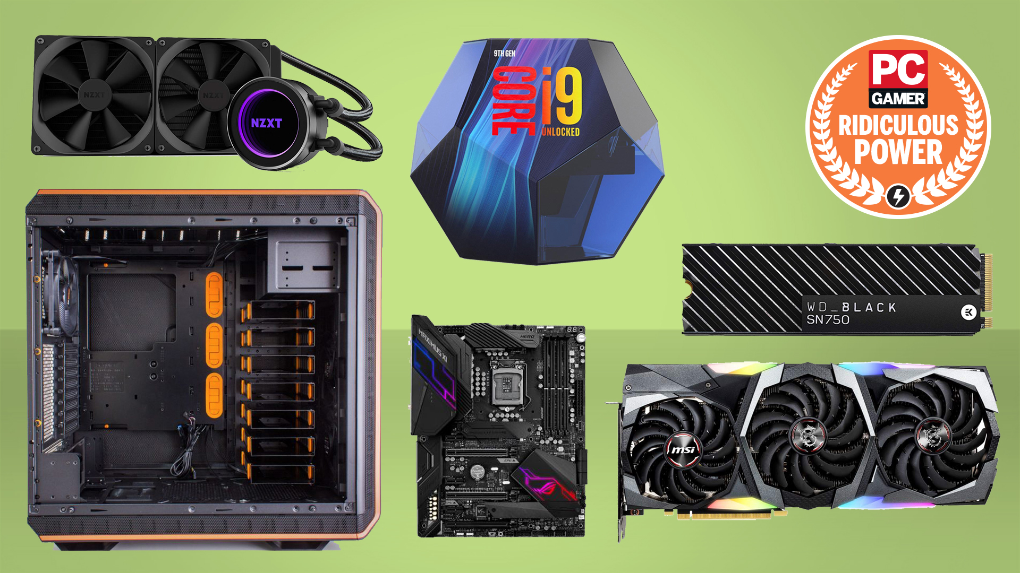
Conclusion
La carte mère est le composant principal de l'unité centrale. Le rôle de la carte mère est de centraliser et traiter les données échangées dans un ordinateur à l'aide du processeur, qui est fixé dessus. La carte mère gère donc le disque dur, un disque, le clavier et la souris, le réseau, les ports USB...
La carte mère est en quelque sortes le support sur lequel tout vient se brancher dans votre ordinateur, c’est la colonne vertébrale du système, essentielle à son bon fonctionnement. Le processeur est directement branché dessus, c’est le cerveau de l’ordinateur.

Slide 8
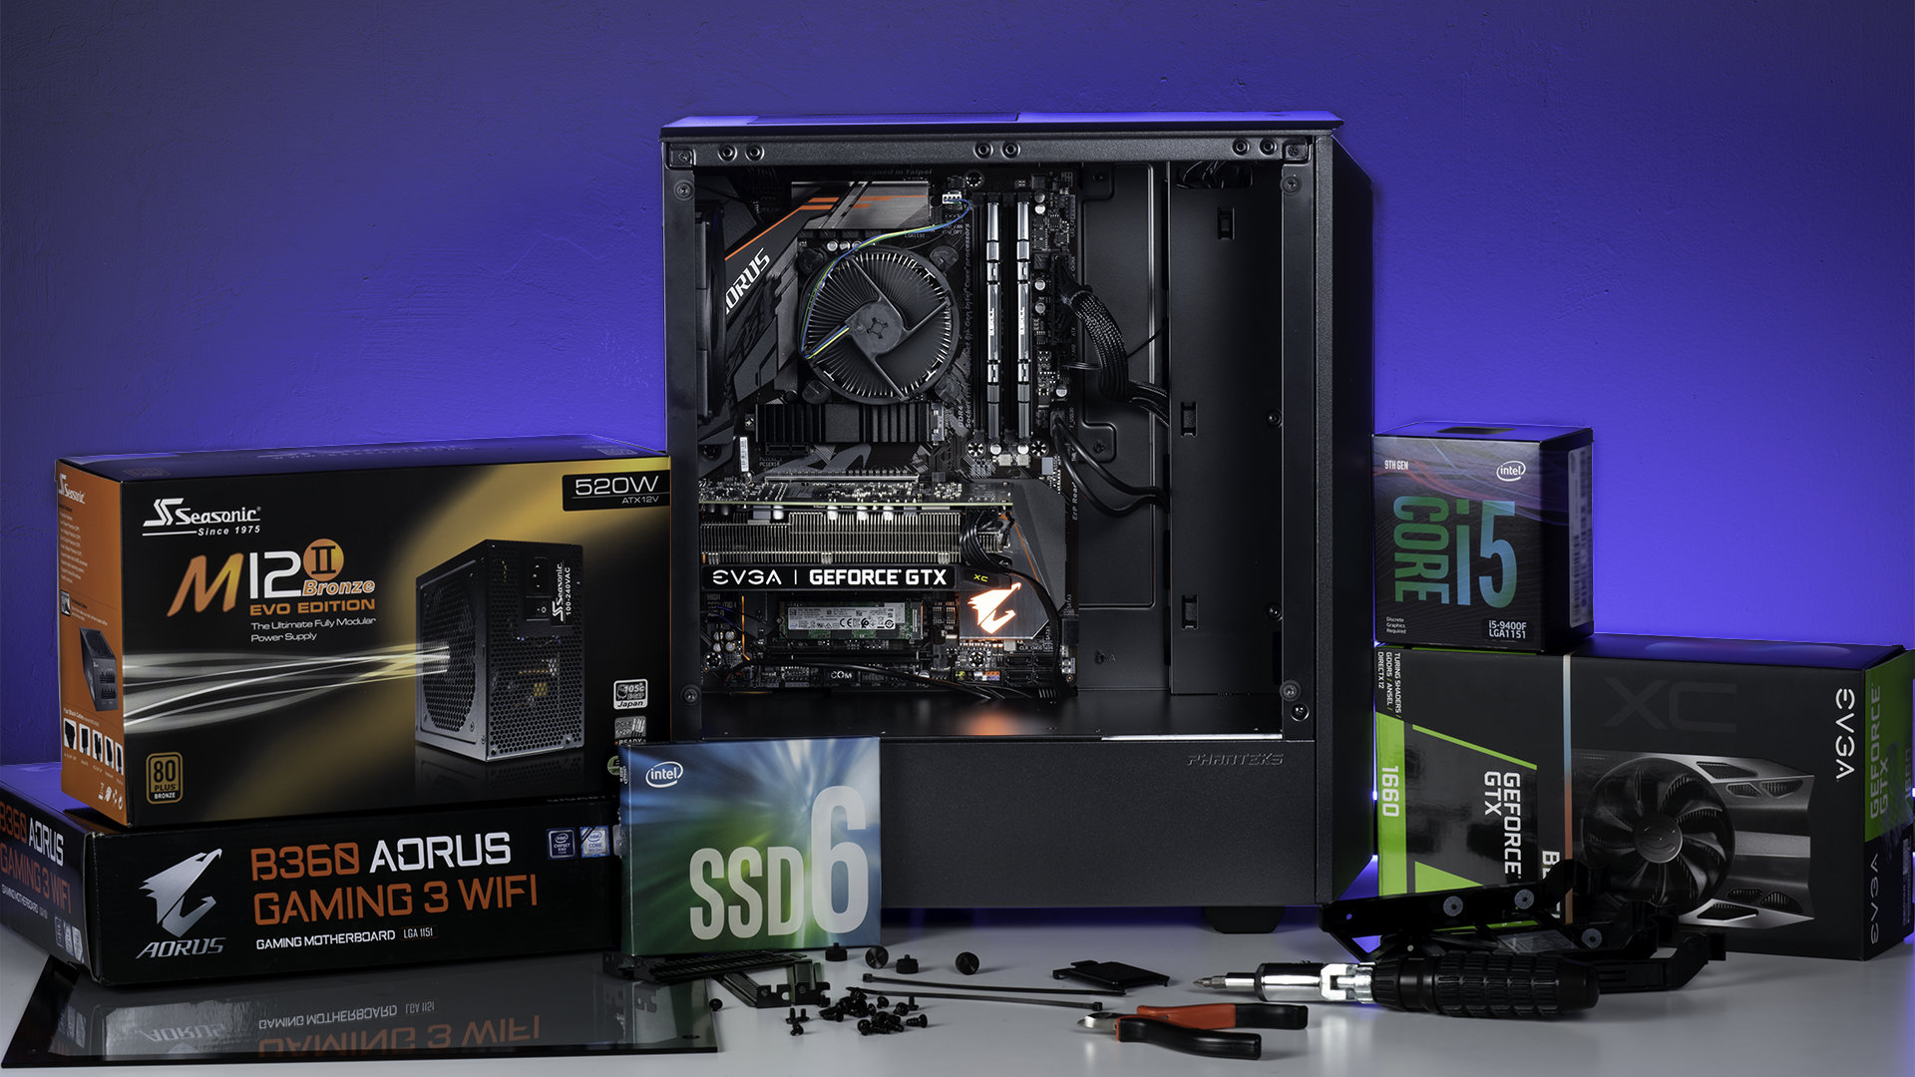
Merci pour votre attention

